Slide 1
TRASTUZUMAB DERUXTECAN
BEATRICE ALDEGHI
Matricola n. 851663
Anno Accademico 2022/2023

Slide 2
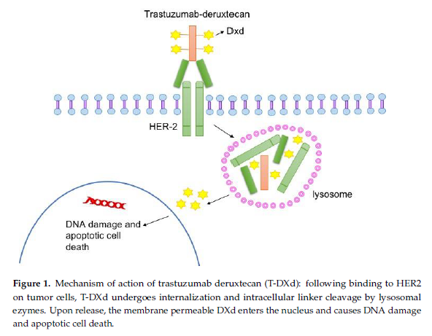
INTRODUZIONE
Trastuzumab deruxtecan è un anticorpo monoclonare IgG1 anti-HER2 umanizzato coniugato con un inibitore della topoisomerasi I del DNA.
E’ stato approvato dalla FDA e da EMA per il trattamento di pazienti adulti con carcinoma mammario HER2-positivo non resecabile o metastatico, che hanno ricevuto due o più precedenti trattamenti anti-HER2 nel contesto metastatico.

Slide 3
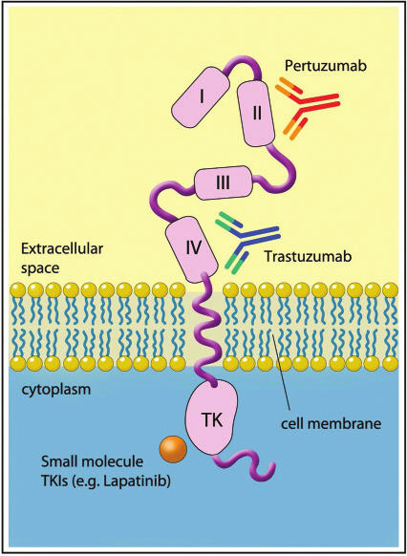
TARGET
Il target è HER2, un recettore di membrana del fattore di crescita epidermico umano.
E’ formato da tre regioni funzionali: l’estremità extracellulare (che contiene quattro domini), il segmento transmembrana lipofilo e l’estremità intracellulare con attività tirosin-chinasica.
Questo recettore regola processi cellulari chiave, tra cui la proliferazione, la motilità e la sopravvivenza.

Slide 4
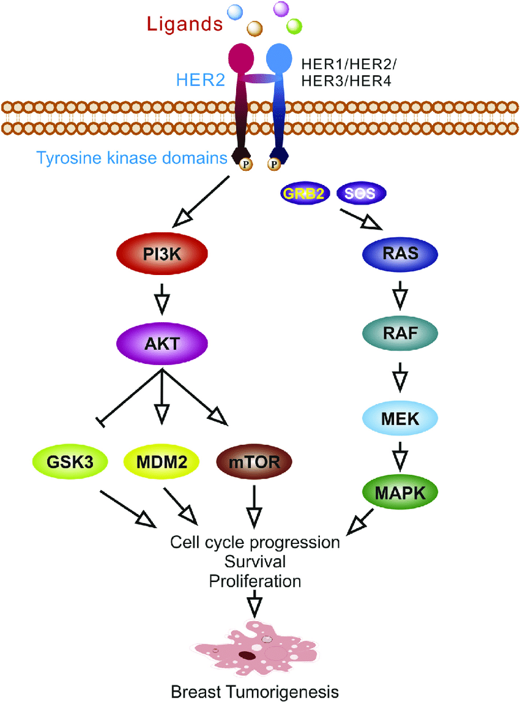
MECCANISMO D’AZIONE DI HER2
Nel momento in cui si lega il fattore di crescita il recettore dimerizza.
Avviene una autofosforilazione dei residui di Tyr nel dominio C-end.
Viene attivata una cascata di chinasi.
La cellula cresce, sopravvive, prolifera.

Slide 5
HER2 NEI TUMORI
Il 25-30% dei tumori al seno, tumori gastrici e della giunzione gastroesofagea presenta un’amplificazione del gene HER2, questo porta a una sovraespressione del recettore HER2 sulla cellula.
Questa caratteristica genetica è associata a un comportamento biologico aggressivo e una prognosi peggiore.
L’amplificazione del gene HER è stata osservata anche nel 4% dei NSCLC (non-smal-cell lung cancer, tumore del polmone non a piccole cellule), nel 2-5% dei tumori colon-retto, nel 5-20% dei tumori delle vie biliari e fino al 60% dei carcinomi dei dotti salivari.

Slide 6
STRUTTURA FARMACO
E’ un anticorpo-farmaco coniugato (ADC), formato da un anticorpo monoclonale, il farmaco citotossico (payload) e un linker che unisce le due componenti e che viene scisso nella cellula tumorale.

Slide 7
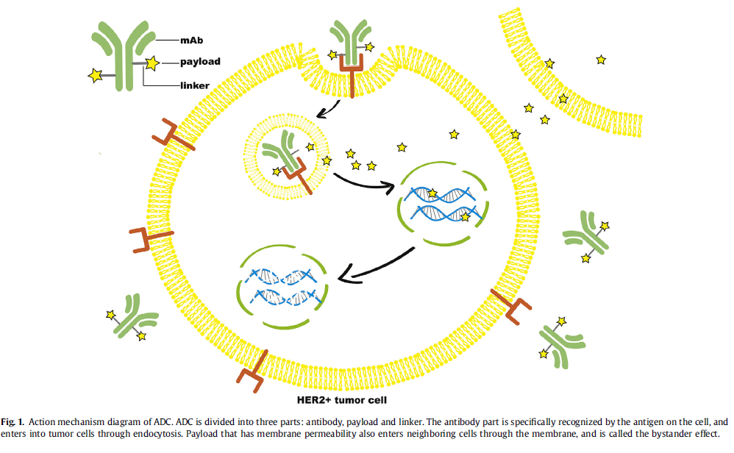
MECCANISMO D’AZIONE DEL FARMACO

Slide 8
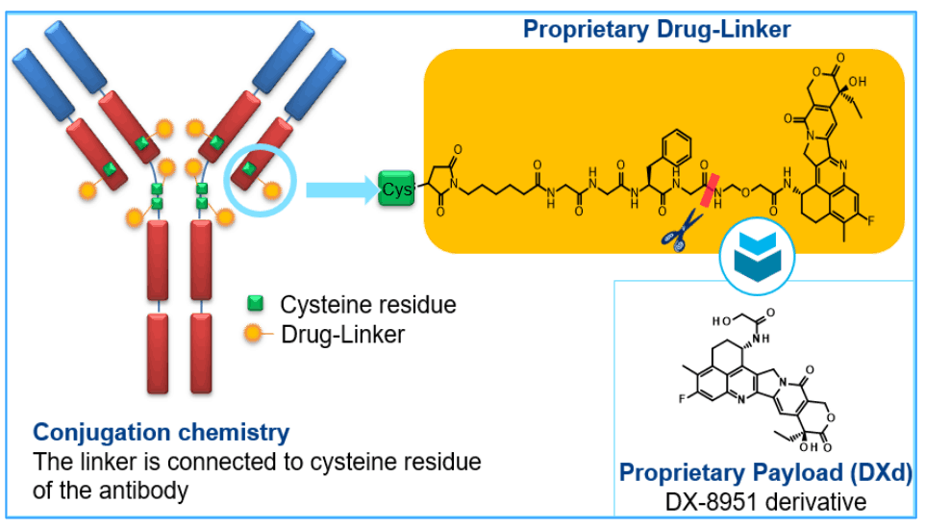
STRUTTURA FARMACO – payload
Il farmaco citotossico utilizzato è il DXd, un derivato della camptotecina (CPT).
La CPT forma un complesso stabile con legami idrogeno con la DNA topoisomerasi I umana e il DNA, che induce un danno al DNA e avvia la via dell’apoptosi cellulare per uccidere le cellule.

Slide 9
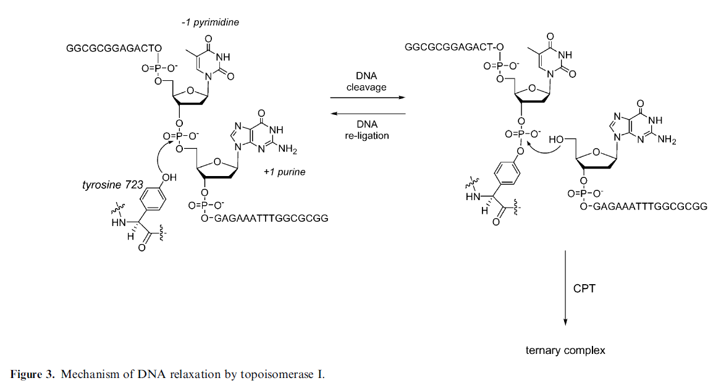
TOPOISOMERASI I
Durante l’apertura della doppia elica si crea una tensione con la formazione di superavvolgimenti a monte dell’elica che possono portare alla rottura della stessa, perciò ci sono enzimi incaricati della rimozione dei superavvolgimenti chiamati topoisomerasi.
Attacco nucleofilo da parte di OH della tirosina

Slide 10
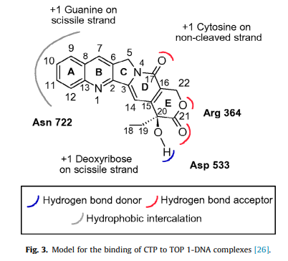
INIBIZIONE TOPOISOMERASI I
Anello E → due legami H con i gruppi amminici di Arg364
OH di C20 → un legame H con la catena di Asp533 (solo se S)
CO di C17 → un legame H con NH2 della citosina +1
Anello A → interazione con catena di Asn722
C7 dell’anello B → interazione con guanina +1.

Slide 11
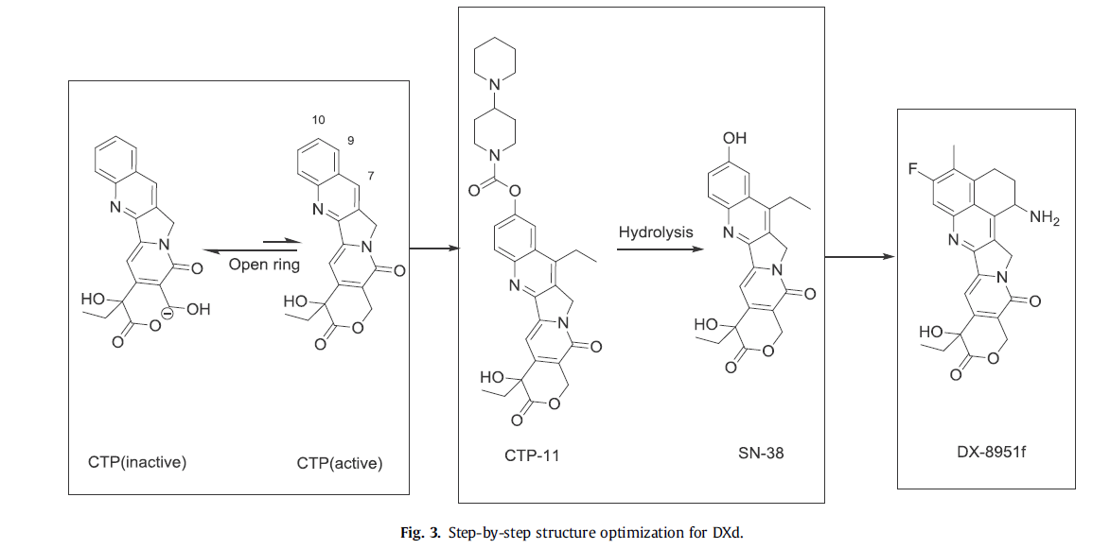
OTTIMIZZAZIONE DEL LEAD
In condizioni fisiologiche, la parte dell'anello lattonico della CTP raggiunge l'equilibrio tra la forma ad anello aperto e la forma lattone. La sieroalbumina umana (HSA) lega preferenzialmente la forma ad anello aperto e ciò comporta dei problemi.
La molecola finale che si ottiene (DX-8951f) è in grado di legare tramite legami ad idrogeno il DNA e la DNA topoisomerasi I, formando un complesso stabile e bloccando l’enzima.
Attività inibitoria 10 volte superiore
Metabolizzato da UGT1A1

Slide 12
STRUTTURA FARMACO – linker
E’ stato utilizzato un linker idrolizzabile molto stabile.
Formato da: succinimmide tioetere, tetrapeptide e carbammato.
Viene rotto da catepsine upregolate nelle cellule e nel microambiente tumorale e ciò consente il rilascio del farmaco citotossico.

Slide 13
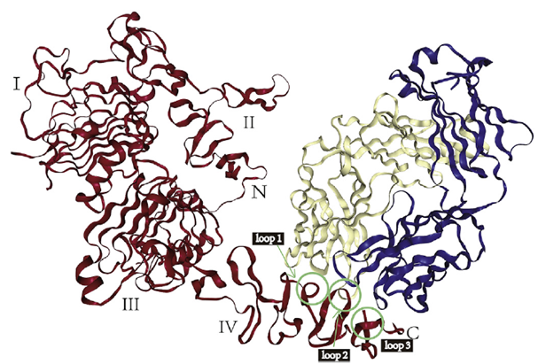
STRUTTURA FARMACO - anticorpo
Trastuzumab si lega al C-terminale del dominio IV di HER2.
Il primo loop di HER2 formato dai residui amminoacidi 557-561 e il terzo loop tra i residui 593-603 hanno una primaria interazione elettrostatica con il trastuzumab.
Anche il secondo loop formato dai residui 570-573 sono in contatto con la tasca formata dal loop CDR3 delle catene pesanti e leggere dell’anticorpo attraverso un legame idrofobico.

Slide 14
CONIUGAZIONE ANTICORPO-FARMACO
Reazione di riduzione del legame disulfuro tra i residui di cisteina intercatena dell’anticorpo utilizzando come agente riducente il Tris(2-carbossietil)fosfina cloridato (TCEP HCl) o il Ditiotreitolo (DTT).
L’acido 6-maleimmidoesanoico viene coniugato con un tiolo a dare un tioetere.
Ogni anticorpo è accoppiato a 8 molecole di Deruxtecan.

Slide 15
EFFETTO BYSTANDER KILLING
I tumori presentano un’eterogeneità intratumorale che andrebbe considerata durante il trattamento.
Trastuzumab deruxtecan è altamente efficace nel trattamento dei tumori eterogenei attraverso l’effetto bystander killing.
Oltre ad uccidere direttamente le cellule tumorali HER2 positive vengono uccise le cellule tumorali HER2 negative adiacenti. Ma non quelle non adiacenti HER2 negative.
L’effetto dipende soprattutto dalla permeabilità di membrana del farmaco citotossico e il DXd ha un’elevata permeabilità.

Slide 16
FARMACOCINETICA
 | C_{max} | AUC | t_{1/2} | CL
TRASTUZUMAB DERUXTECAN | 122μg/mL | 735 μg day/mL | 5,7 days | 0,42 L/day
RILASCIO DEL DXd | 4,4 ng/mL | 28 ng day/mL | 5,8 days | 19,2 L/h
Il DXd viene metabolizzato da CYP3A4 e OATP1B.
Efficace contro la resistenza mediata dalla glicoproteina P.
Dosaggio raccomandato per il tumore al seno metastatico HER2 positivo: 5,4 mg/kg ogni 3 settimane.

Slide 17
CONFRONTO CON TRASTUZUMAB EMTANSINA
Trastuzumab coniugato con un inibitore della polimerizzazione della tubulina (derivato della maytansina, DM1).
Coniugato all’anticorpo tramite residui di Lys.
Linker non idrolizzabile.
Viene rilasciato: payload – linker – Lys
Nessun effetto bystander killing.
Resistenza al farmaco mediata dalla glicoproteina P.
Ogni anticorpo si lega a 3,5 DM1.

Slide 18
CONCLUSIONE
La tecnologia si è evoluta in modo significativo. Le direzioni future saranno il miglioramento del targeting e la riduzione della tossicità dovuta agli effetti di off-targeting.
Indicazioni per l’ottimizzazione degli ADC:
sviluppare nuovi metodi di coniugazione, purificazione e nuove piattaforme linker-drugs.
minimizzare l’effetto off-targeting e quindi ridurre gli effetti collaterali associati.
possibilità di accoppiare due o più meccanismi di farmaci ad un anticorpo.
ottimizzare lo schema di progettazione degli studi clinici in base alle caratteristiche degli ADC.

Slide 19
BIBLIOGRAFIA
Alas M, Saghaeidehkordi A, Kaur K. Peptide-Drug Conjugates with Different Linkers for Cancer Therapy. J Med Chem. 2021 Jan 14;64(1):216-232. doi: 10.1021/acs.jmedchem.0c01530. Epub 2020 Dec 31.
Andrikopoulou A, Zografos E, Liontos M, Koutsoukos K, Dimopoulos MA, Zagouri F. Trastuzumab Deruxtecan (DS-8201a): The Latest Research and Advances in Breast Cancer. Clin Breast Cancer. 2021 Jun;21(3):e212-e219. doi: 10.1016/j.clbc.2020.08.006.
Corti C, Giugliano F, Nicolò E, Ascione L, Curigliano G. Antibody-Drug Conjugates for the Treatment of Breast Cancer. Cancers (Basel). 2021 Jun 9;13(12):2898. doi: 10.3390/cancers13122898.
Li QY, Zu YG, Shi RZ, Yao LP. Review camptothecin: current perspectives. Curr Med Chem. 2006;13(17):2021-39. doi: 10.2174/092986706777585004.
Indini A, Rijavec E, Grossi F. Trastuzumab Deruxtecan: Changing the Destiny of HER2 Expressing Solid Tumors. Int J Mol Sci. 2021 Apr 30;22(9):4774. doi: 10.3390/ijms22094774.
Keam SJ. Trastuzumab Deruxtecan: First Approval. Drugs. 2020 Apr;80(5):501-508. doi: 10.1007/s40265-020-01281-4.
Xu Z, Guo D, Jiang Z, Tong R, Jiang P, Bai L, Chen L, Zhu Y, Guo C, Shi J, Yu D. Novel HER2-Targeting Antibody-Drug Conjugates of Trastuzumab Beyond T-DM1 in Breast Cancer: Trastuzumab Deruxtecan(DS-8201a) and (Vic)Trastuzumab Duocarmazine (SYD985). Eur J Med Chem. 2019 Dec 1;183:111682. doi: 10.1016/j.ejmech.2019.111682.

